Slide 1
튀김 무한리필 - 홍대

Slide 2
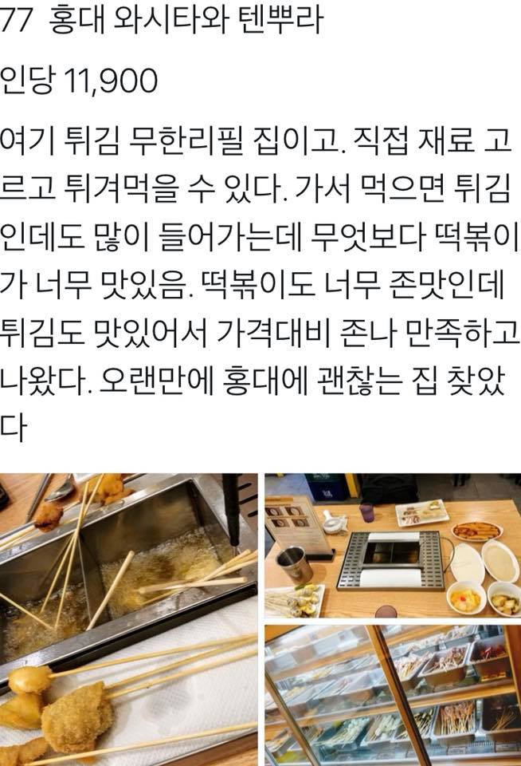

Slide 3
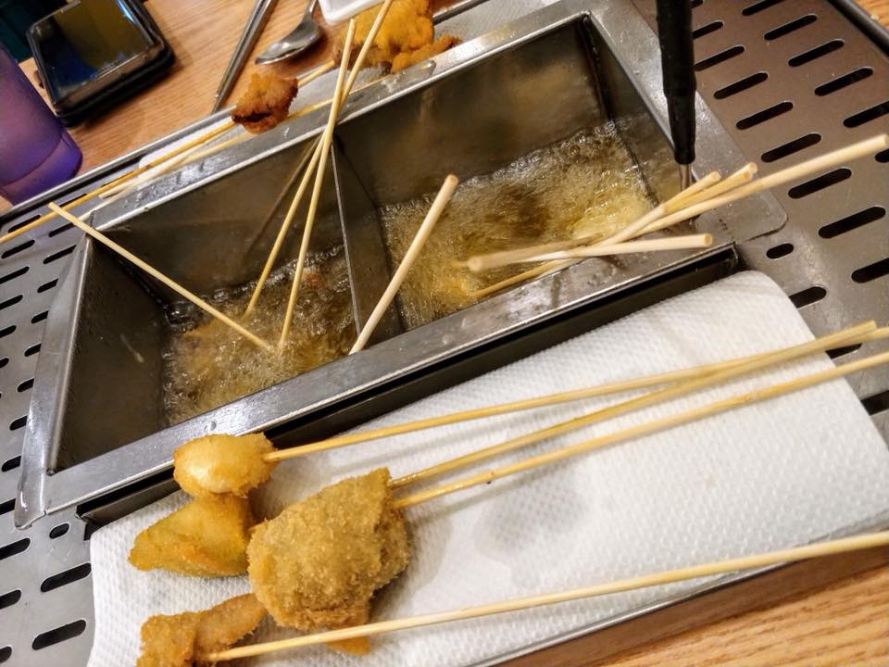

Slide 4
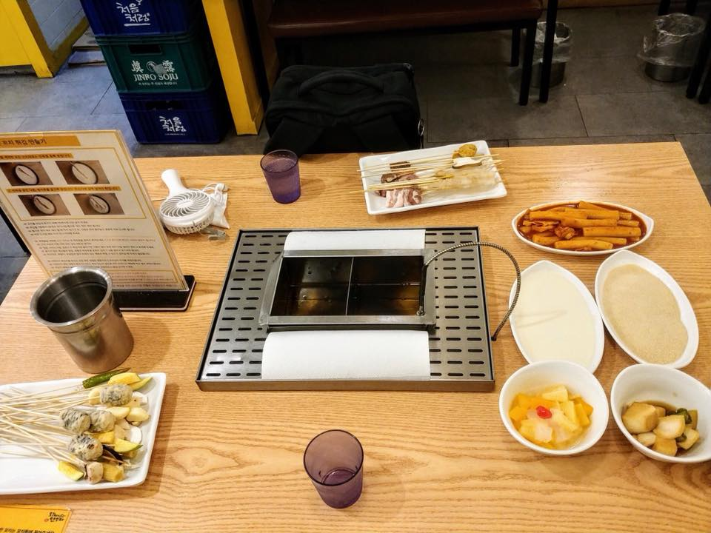

Slide 5
